Slide 1
Freiflächenphotovoltaik. Eine kritische Abwägung der Möglichkeiten. Agrartechnik und Agri-Photovoltaik
Alexander Bauer

Slide 2
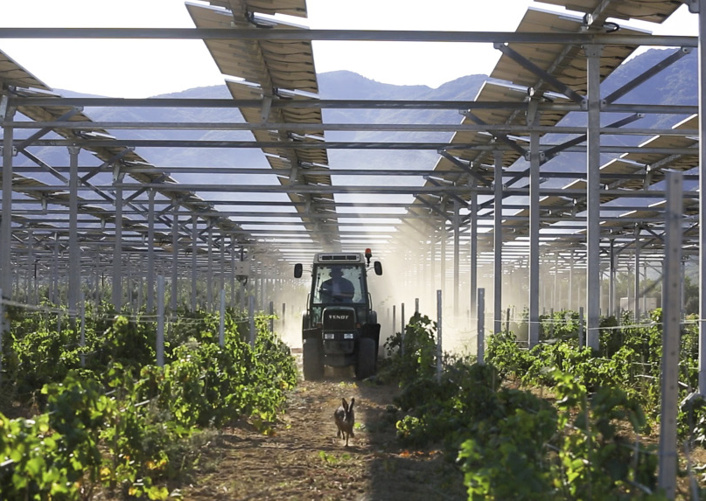
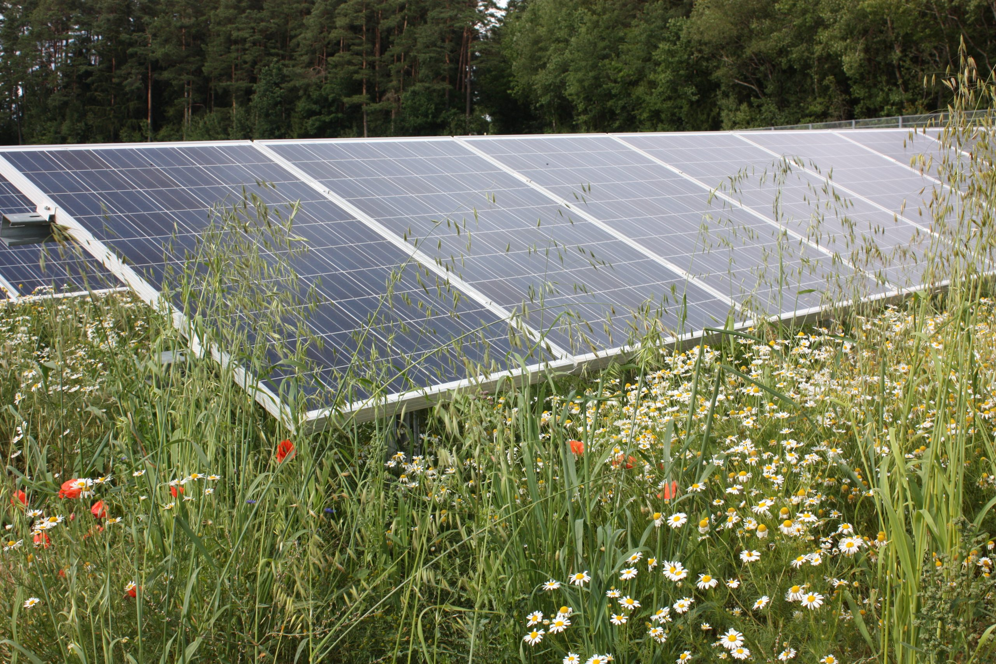
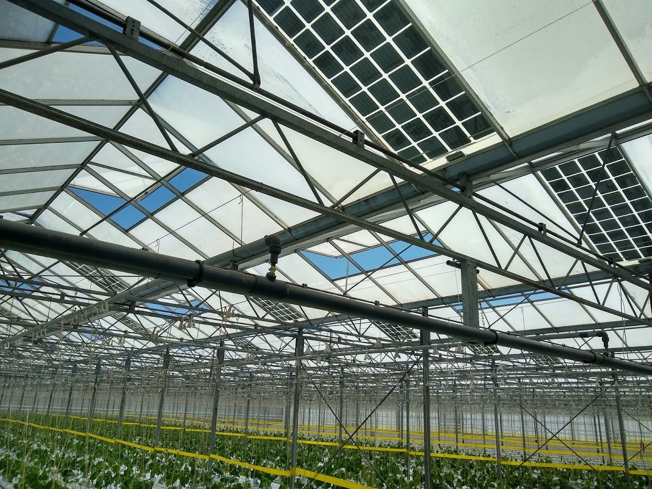
Übersicht Agri-Photovoltaik Einteilung Agri-Photovoltaik
© PV Magazin:: Sun’Agri
© www.carmen-ev.de
»Kultur«
»Grünland«
»Gewächshaus«
Einjährige, Überjährige und Dauerkulturen:
- Obstbau, Beerenobstbau, Weinbau
- Ackerbau, Gemüsebau
- Feldfutterbau
Dauergrünland:
- Weide- und Wiesennutzung
Pflanzenanbau in geschlossenen Systemen:
- Gewächshaus
- Folientunnel
(Fraunhofer ISE, 2020)
Notes:
Fraunhofer ISE (2020) Agri-Photovoltaik: Chance für die Landwirtschaft und Energiewende. Freiburg: ISE, F.-I. f. S. E. [Online]. Available at: https://www.ise.fraunhofer.de/content/dam/ise/de/documents/publications/studies/APV-Leitfaden.pdf.

Slide 3
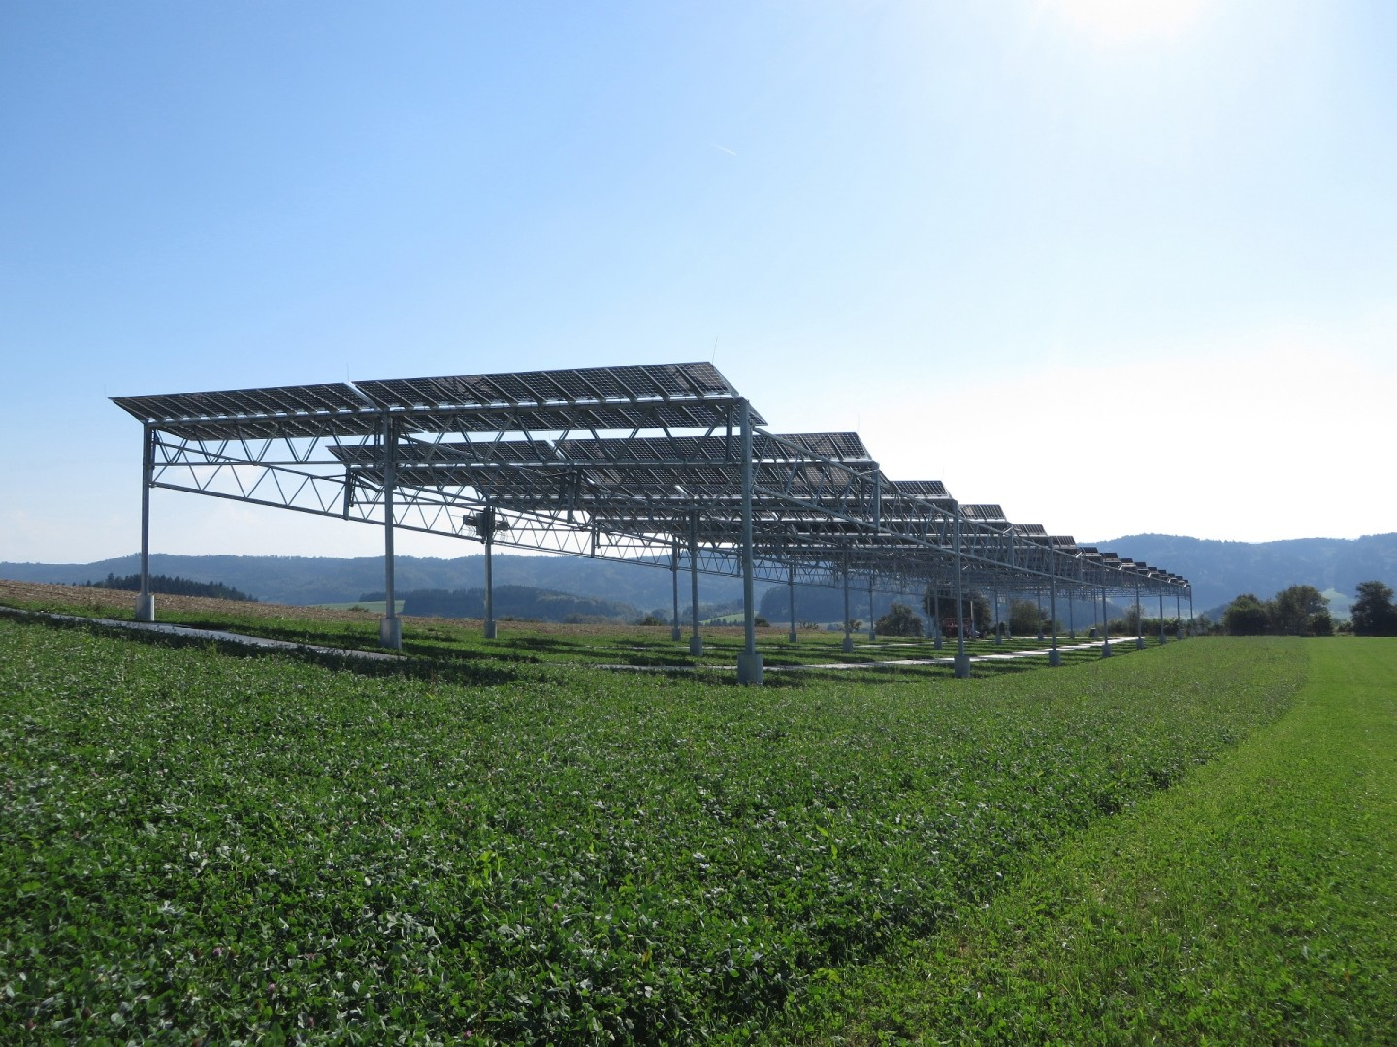
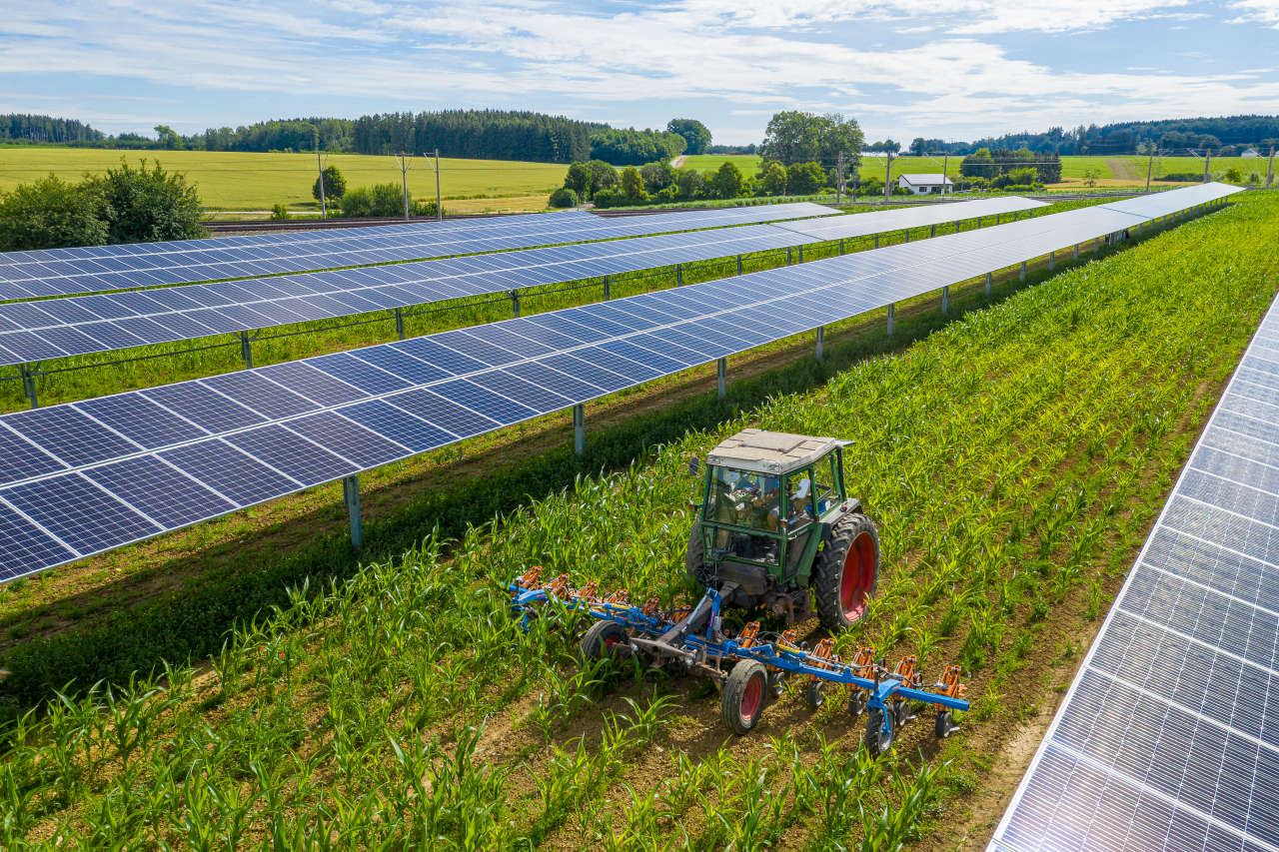
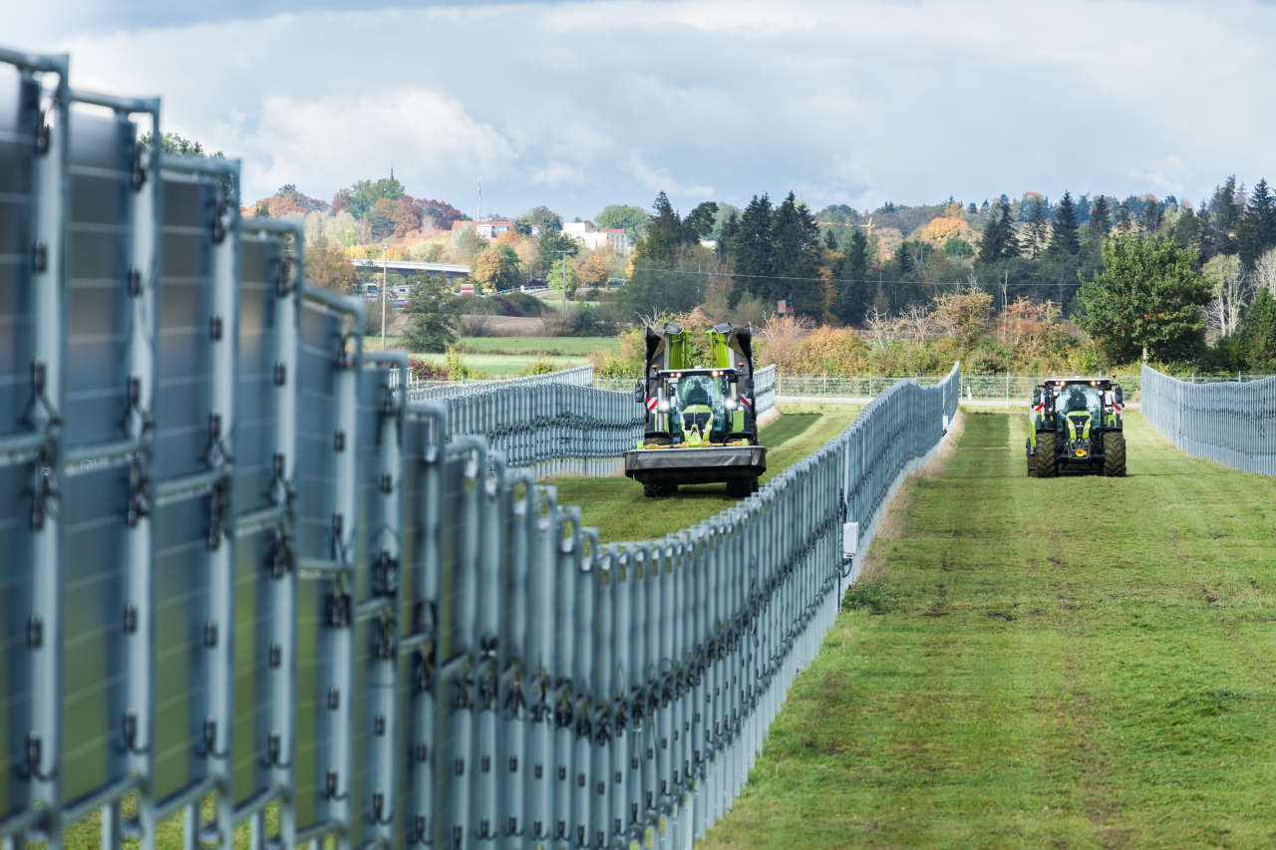
Übersicht Agri-Photovoltaik Vergleich
Aufgeständert (stilted)
Stehend (ground-mounted)
Vertikal bifaziales System
https://agri-pv.org/machbarkeit/forschungsanlage/
https://www.topagrar.com/
https://www.topagrar.com/

Slide 4
Langfristige Flächennutzung ohne Einschränkung der Pflanzenproduktion Was brauchen die Pflanzen?
Licht: Wann wieviel, welche Spektralbereiche, … Wärme/Kälte: wann, im Kontext Strahlung, …→ Beschattung/Evapotranspiration
Wasser: Wann, wieviel versus Bodenvorrat/Niederschläge → Bewässerung/Beregnung
Nährstoffe: Makro-, Mikronährstoffe

Slide 5
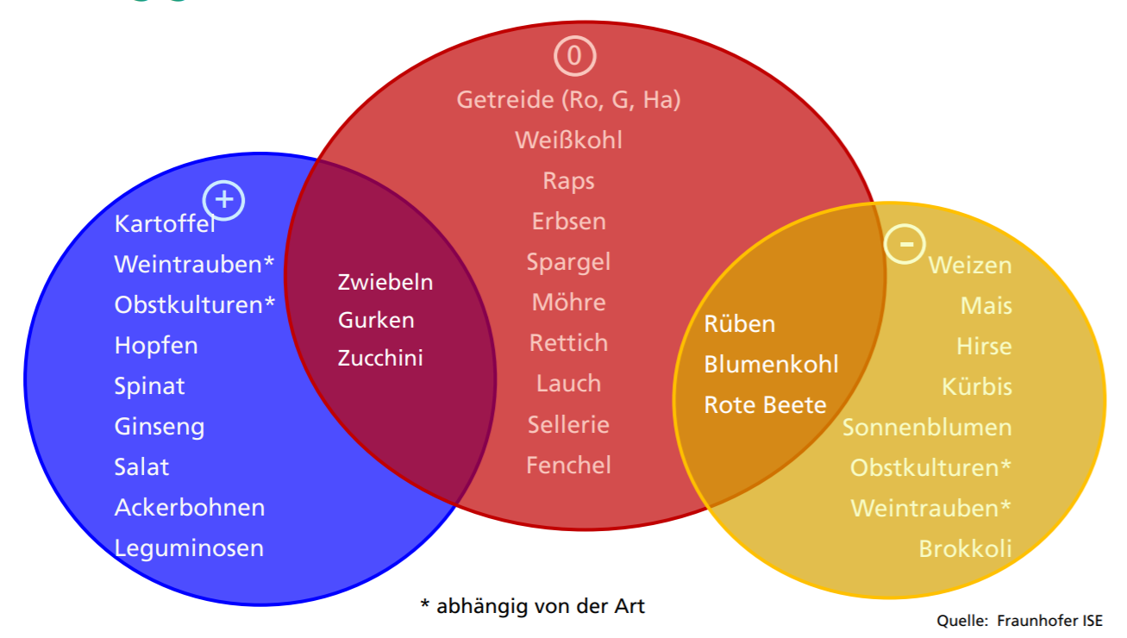
Notes:
Fraunhofer ISE (2020) Agri-Photovoltaik: Chance für die Landwirtschaft und Energiewende. Freiburg: ISE, F.-I. f. S. E. [Online]. Available at: https://www.ise.fraunhofer.de/content/dam/ise/de/documents/publications/studies/APV-Leitfaden.pdf.

Slide 6
Verfahrenstechnische Veränderungen im Pflanzenbau Vergleich der Bewirtschaftung
Aufgeständert (stilted)
Stehend (ground-mounted)
Vertikal bifaziales System
https://agri-pv.org/machbarkeit/forschungsanlage/
https://www.topagrar.com/
https://www.topagrar.com/

Slide 7
Schlussfolgerung Agri-Photovoltaik
Langfristige Flächennutzung ohne Einschränkung der Pflanzenproduktion?
Verfahrenstechnische Veränderungen im Pflanzenbau einfließen lassen und Elektrifizierung in der Agrartechnik berücksichtigen.
Technologische Entwicklungsansätze für zukünftige „Win-Win-Strategien“
Viele offene Fragen: Forschung für eine nachhaltige Entwicklung!

Slide 8
Universität für Bodenkultur Wien
Department für Nachhaltige Agrarsysteme
Institut für Landtechnik
Alexander Bauer
Andreas Gronauer
Iris Kral
Theresa Krexner
Peter-Jordan-Straße 82, A-1190 Wien
Tel.: +43 1 47654-93130, Fax: +43 1 47654-93109
alexander.bauer@boku.ac.at , www.boku.ac.at/ilt

